Slide 1
5주차 – 두런두런 전략수립
두런두런 학교변화 프로젝트
Do Learn Do Learn Project

Slide 2
Copyright
본 자료는 동그라미재단의 지원으로 개발되었으며, 저작권과 일체의 사용권리는 “어썸스쿨”에 있습니다.
Creative Commons License의 "저작자표시-비영리-변경금지(CC BY-NC-ND)"에 따라 비영리 목적의 경우 사용 가능합니다.
http://creativecommons.org/licenses/by-nc-nd/4.0/

Slide 3
CONTENT
01. Check in
02. 기회 입증 발표
03. SWOT, 4P 분석
04. 실행계획 세우기
05. 두런왕조실록 작성

Slide 4
Check in
함께 프로젝트를 진행할 친구가 오늘 기분이 좋지 않다면 심한 장난은 삼가야겠죠?
서로서로 오늘 하루를 배려하는 차원에서,
오늘 기분을 10점 만점에 몇 점인지 이야기 해볼까요?

Slide 5
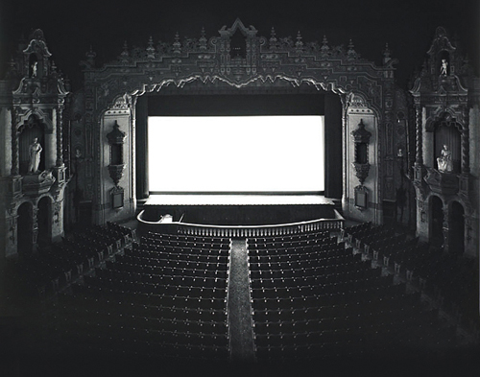
기회 입증(니즈 인터뷰) 발표
니즈 인터뷰 공유회

Slide 6
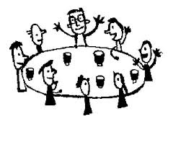
기회 입증 결과, 느낀점
기회 입증 활동을 마친 후 결과와 느낀점을 공유해봅니다,

Slide 7
SWOT, 4P 연구
SWOT
Strength (강점)
Weakness (약점)
Opportunities (기회)
프로젝트의 특화점 및 경쟁우위점
우리만이 가지고 있는 특기 및 장점
우리의 제품/서비스의 단점 및 한계점
제품/서비스/캠페인이 가지고 있는 약점
Threats(위협)
남들이 얼마나 따라하기 쉬운가
자원 확보의 용이성 (원자재, 인력등)
트렌드 및 기회에 대한 필요성
실현가능한 아이디어인가
지속가능한 아이디어인가
우리 아이디어를 실현하기 위한 주의사항
우리가 이 일을 제일 잘 할 수 있는 이유

Slide 8
SWOT, 4P 연구
우리 프로젝트의 4P는 무엇인지 생각해봅니다.
(제품, 가격, 시장, 홍보)

Slide 9
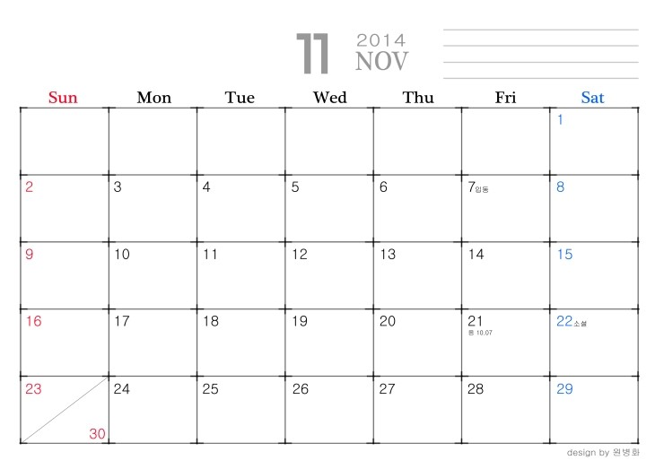
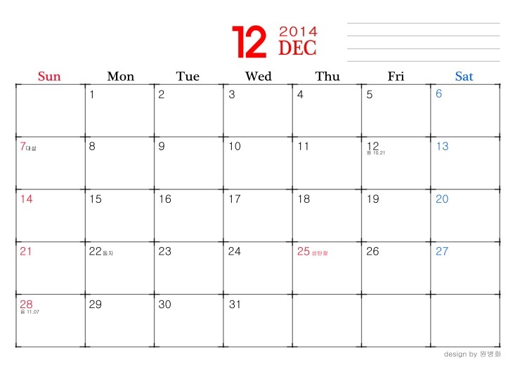
실행 계획 세우기
주차별 계획을 세워 구체적으로 언제, 어떤 일들을 할지 생각해봅시다.

Slide 10
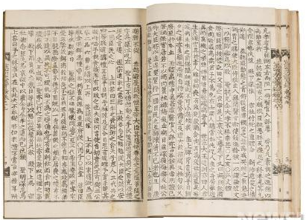
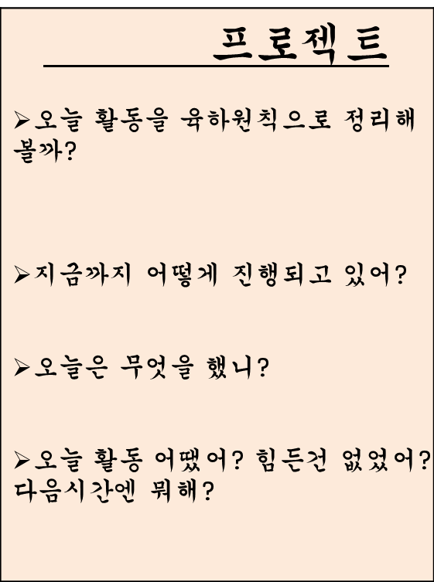
두런왕조실록 작성
우리의 활동 기록은 우리의 역사가 됩니다!
두런왕조실록을 작성해볼까요?

Slide 11
Main Title
Awesome School subtitle
Thank You

